Slide 1

IOP Publishing
Karla Olivera
2018

Slide 2







Acerca de IOP
Sociedad cientifica fundada en 1873
Membresía global: +50,000
Misión: promover el avance y difusión de la ciencia
Se vincula con estudiantes, investigadores, consejos de políticas científicas, profesores, publico en general

Slide 3
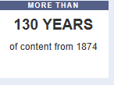

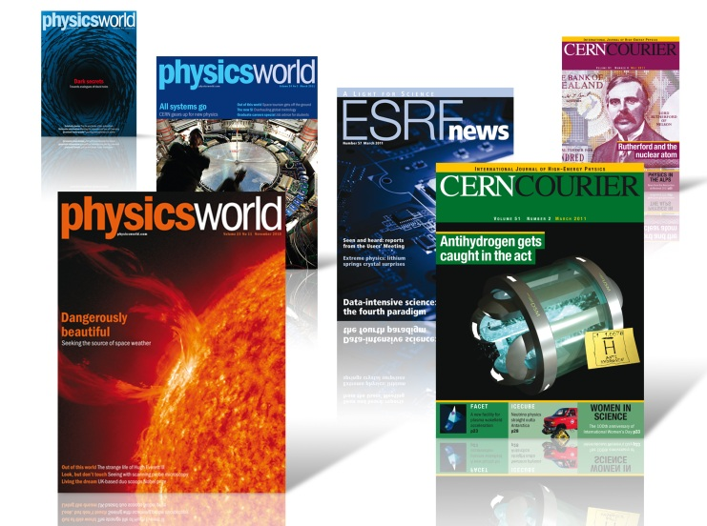
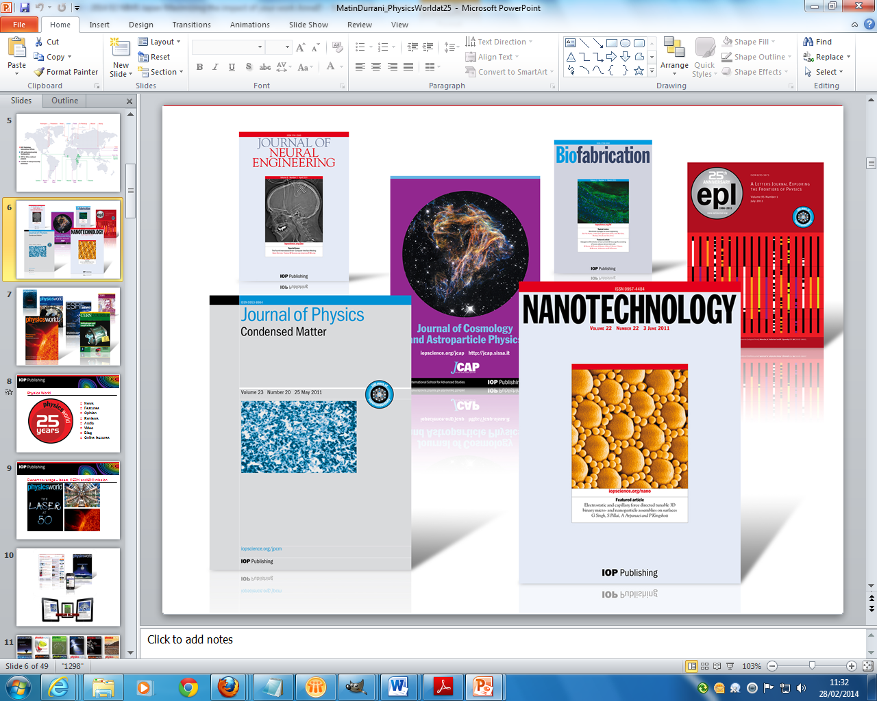






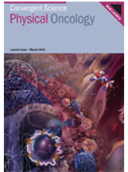
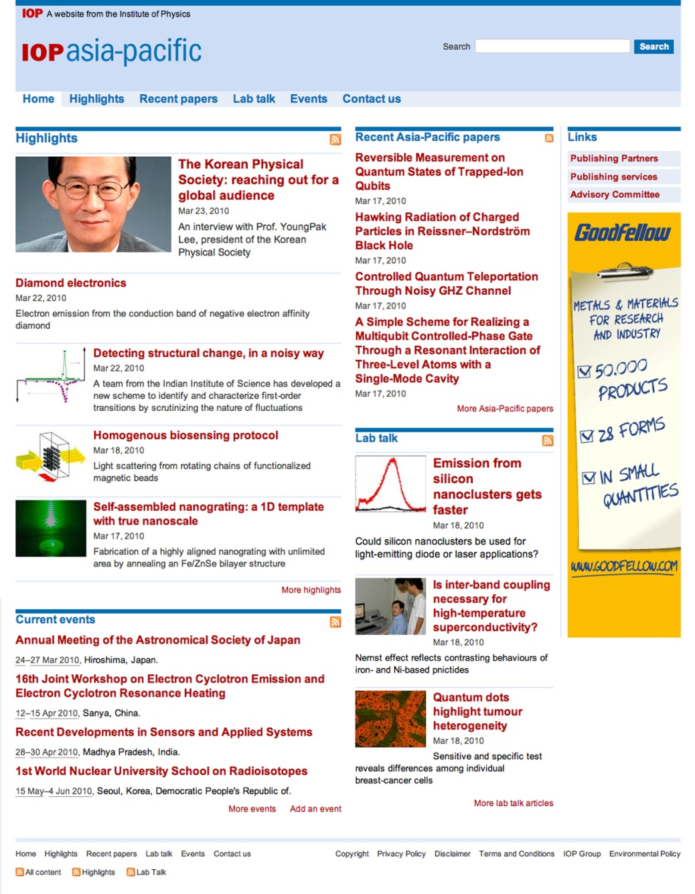
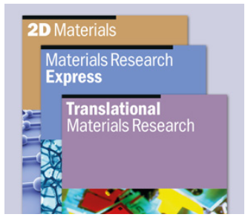
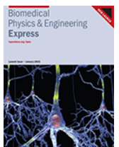
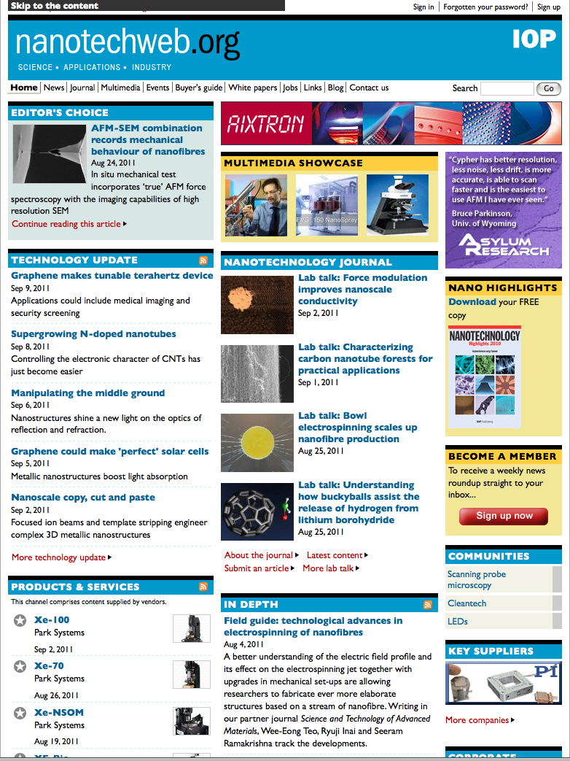
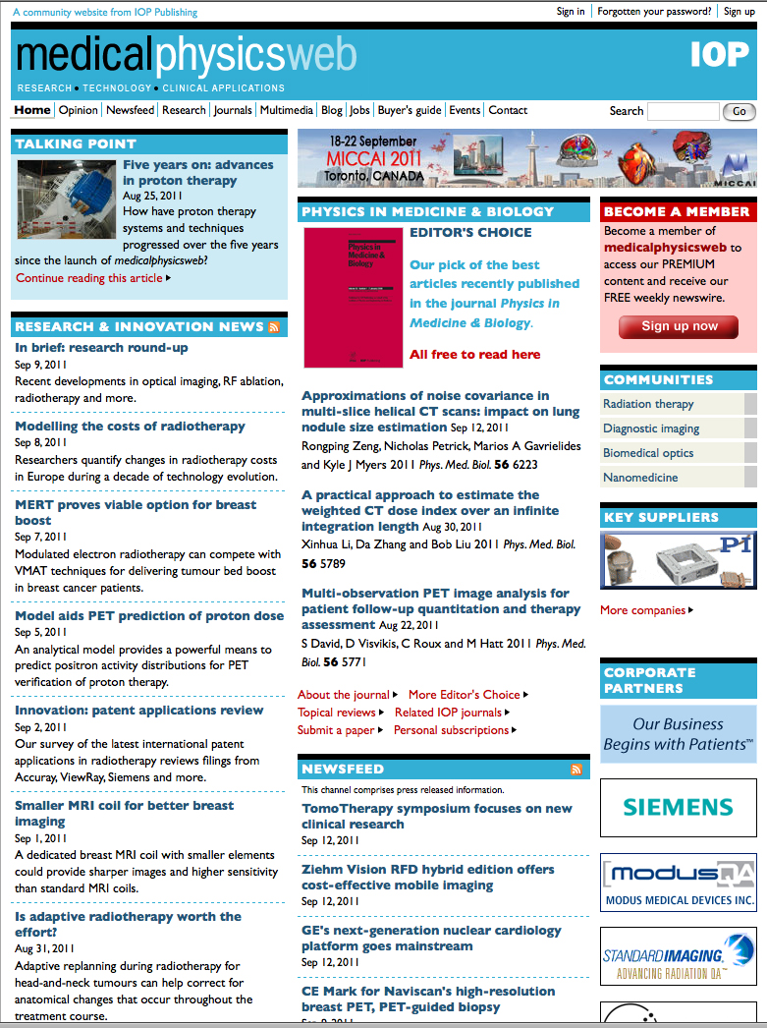
75 Journals, 4 Magazines spanning the Physical Sciences
Blogs
Conference Procedings
Nuevos Journals

Slide 4
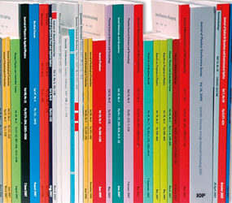

Nuestros Journals

Slide 5

IOP actualmente:
Cuenta con 80 journals
Más de 30 socios editoriales
Está presente en más de 180 países
Utilizado por más de 4000 instituciones alrededor del mundo.

Slide 6















Cobertura Global
http://iopscience.iop.org/journals?type=partner

Slide 7
Áreas que cubren nuestras publicaciones
Física aplicada
Astronomía y Astrofísica
Física atómica, molecular y óptica
Química
Ciencias computacionales
Materia condensada
Ingeniería
Medio ambiente
Medicina
Física nuclear y de altas energías
Ciencias de materiales
Matemáticas
Mediciones
Biología
Enseñanza de la física
Física de plasmas
Ciencias básicas

Slide 8



Slide 9
Qué está incluido en IOPscience extra
Más de 130 años de contenido
Dirigido a postgrado e investigación.
Derechos a perpetuidad de cada año suscrito.
Acceso a nuestro archivo completo – cada artículo publicado desde 1874.
Archivo de Physics World
Acceso a nuestras comunidades web

Slide 10
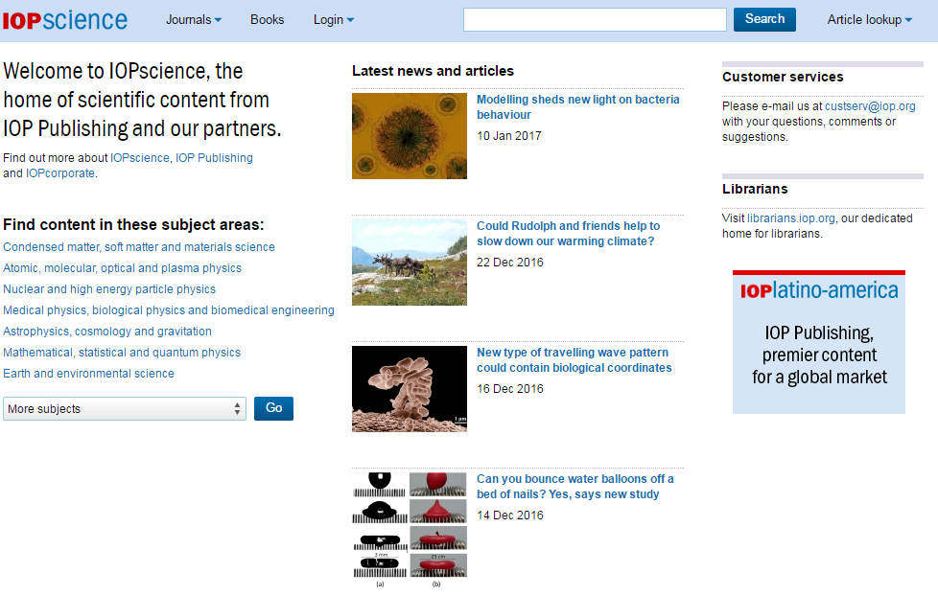

Slide 11
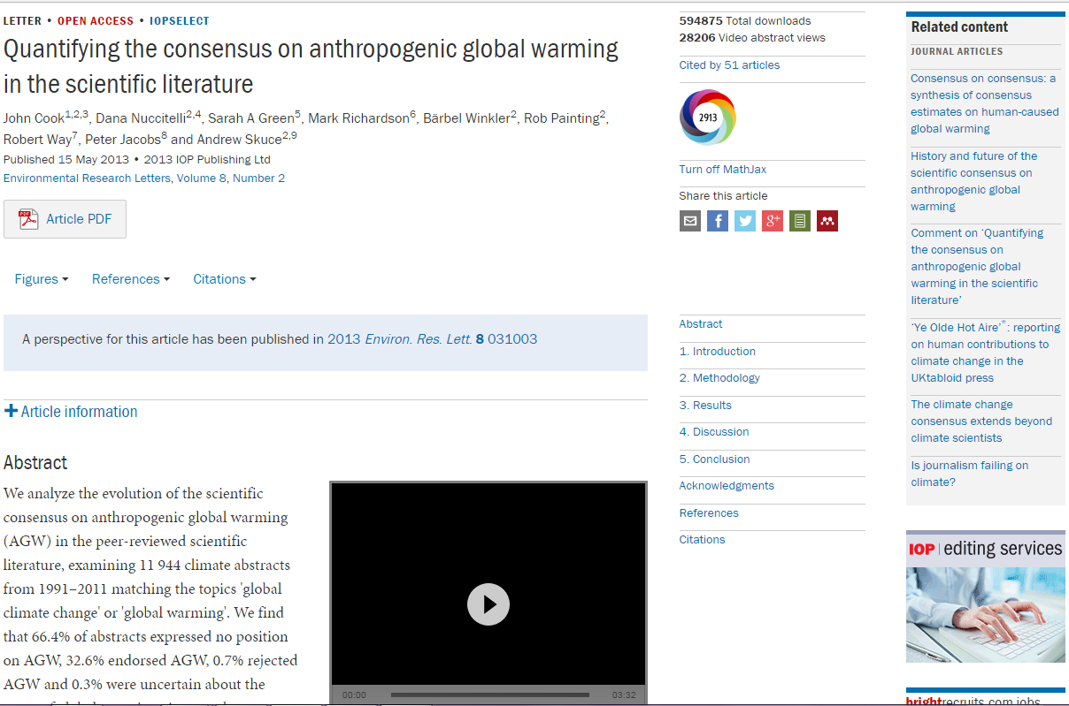
Métrica del articulo
Resumen en video (cuando la revista y el autor lo permiten)
Contenido relacionado

Slide 12
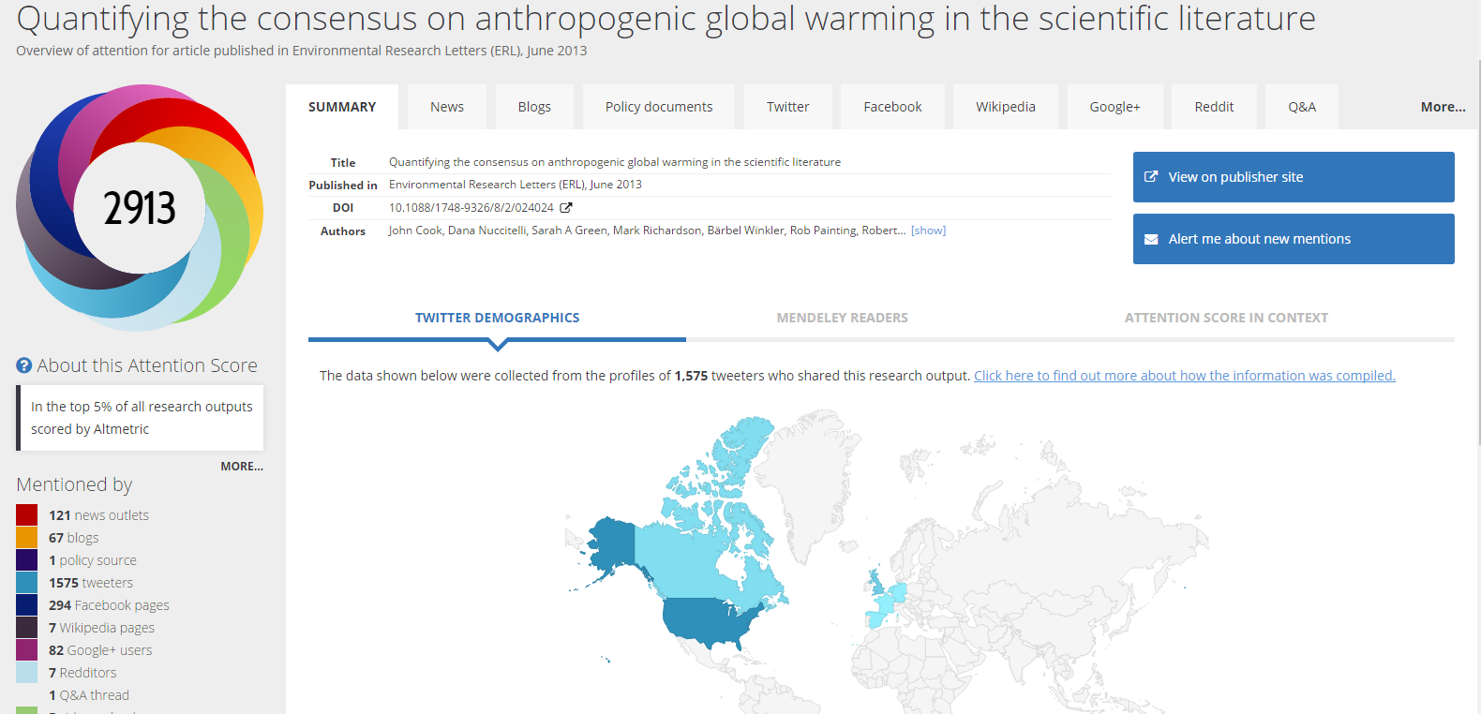

Slide 13
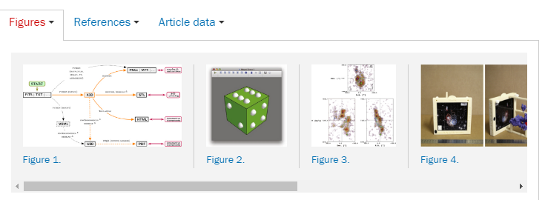
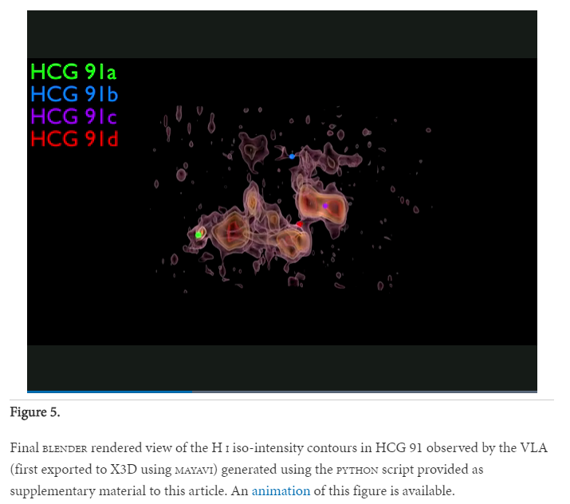
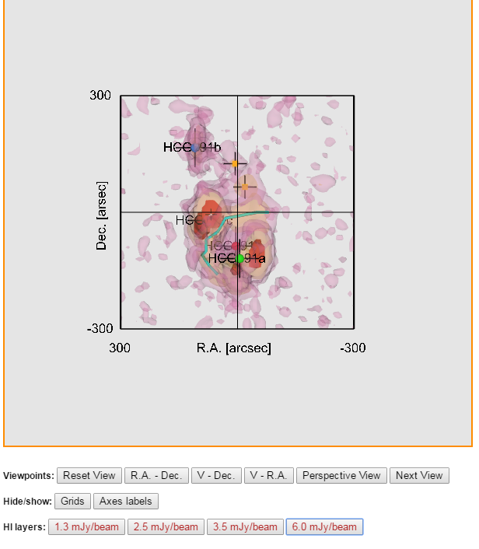
Videos
Figuras Interactivas

Slide 14
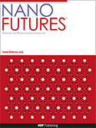
Nuevos Journals
Nano Futures
Nuevo Journal multidisciplinario, de alto impacto, que publica investigación fundamental y aplicada para la futura innovación tecnológica y de nanociencia.

Slide 15
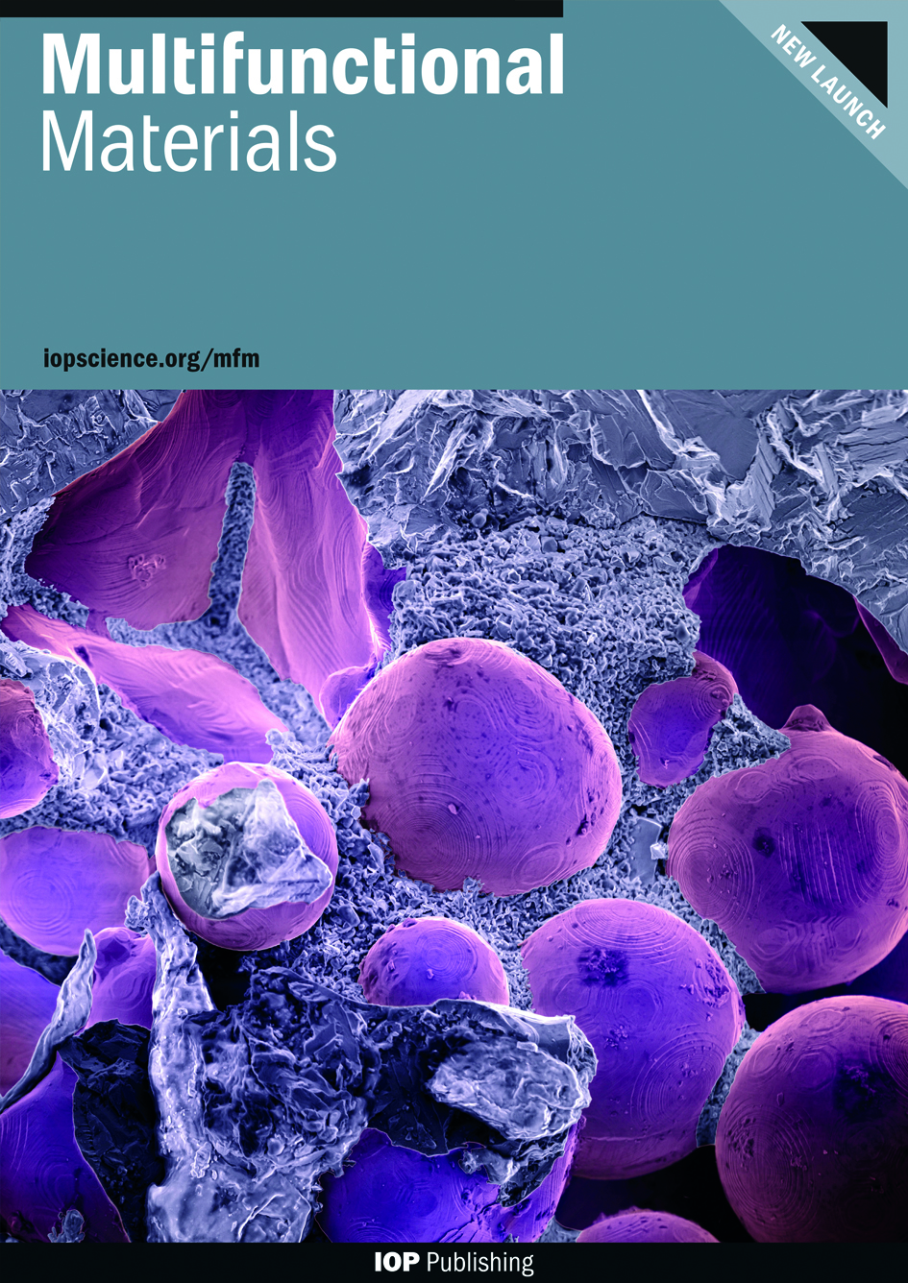
Ya en 2018....
Multifunctional Materials
Nuevo Journal multidisciplinario dedicado a publicar investigación original de la más alta calidad e impacto, que abarca todos los aspectos de los materiales multifuncionales, incluyendo conceptos fundamentales para integrar funciones múltiples, caracterización de funciones, nuevas aplicaciones y técnicas de fabricación.

Slide 16

Nuevos Journals
Flexible and Printed Electronics
Nuevo Journal multidisciplinario dedicado a la publicación de la investigación de vanguardia en todos los aspectos de los electrónicos impresos, plásticos, flexibles, extensibles y conformables.

Slide 17

Nuevos Journals
Quantum Science and Technology
Nuevo Journal multidisciplinario, de alto impacto, que publica investigación fundamental y aplicada de la ciencia y aplicación de tecnología cuántica.

Slide 18

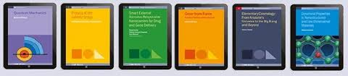

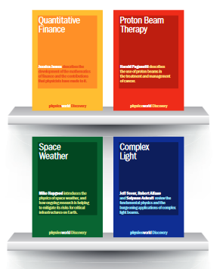


Slide 19
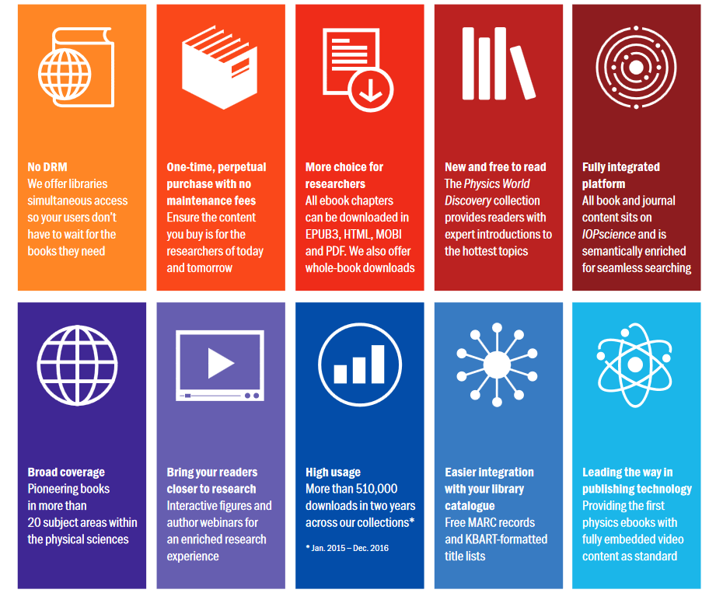
IOP ebooks
IOP ebooks ™ Release 1, 2 & 3, Reúne una colección digital innovadora con voces líderes en investigación científica, técnica, ingeniería y médica (STEM) para crear la colección esencial de libros para un mundo digital.
Modelo perpetuo, 1 solo pago sin fees
Descarga libro comleto en formato Epub, PDF o Kindle
Ebooks para licenciatura o Postgrado
Plataforma totalmente integrada de Journals y Ebooks
NO DRM
Libros de más de 20 áreas temáticas
Con webinars y material de apoyo
Mas de 510,000 descargas en 2 años de Enero 2015 a Dic 2016
Registros MARC y KBART gratuitos al comprar su colección
La colección más innovadora de ciencia, tecnología, ingeniería y Medicina

Slide 20
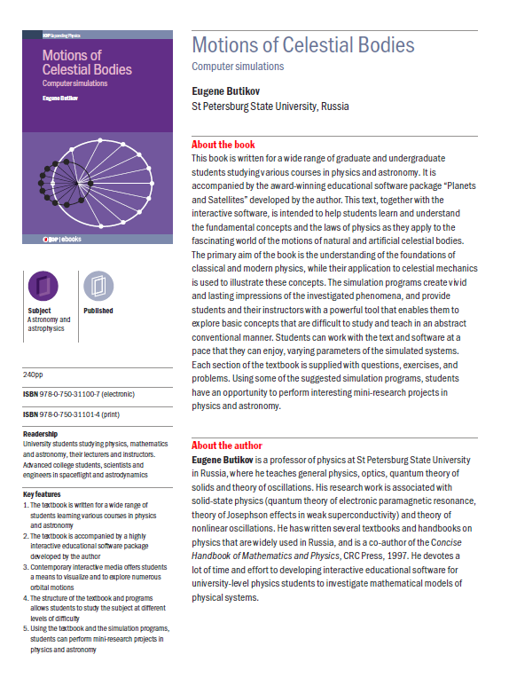
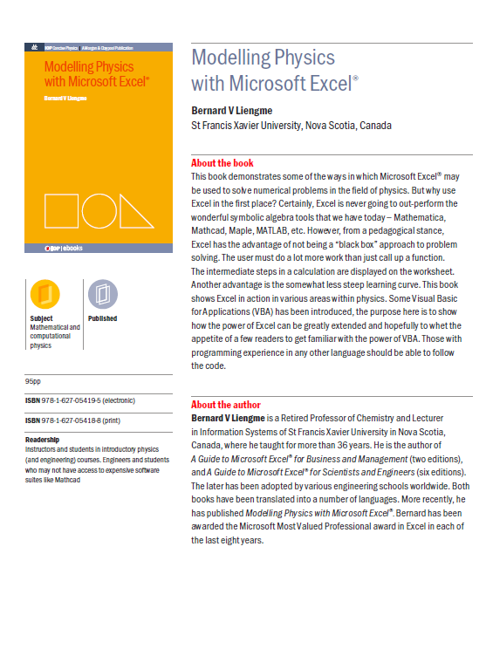
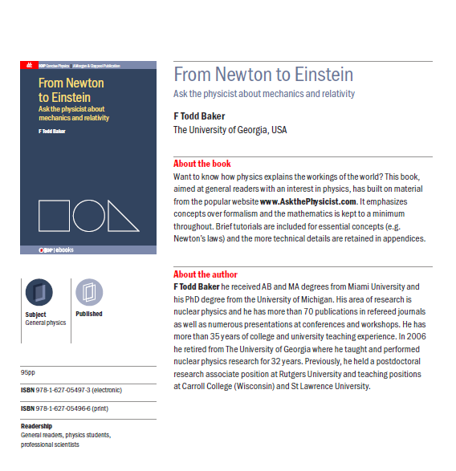
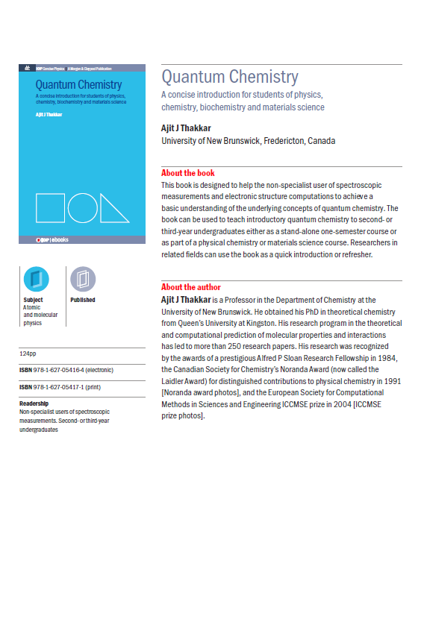
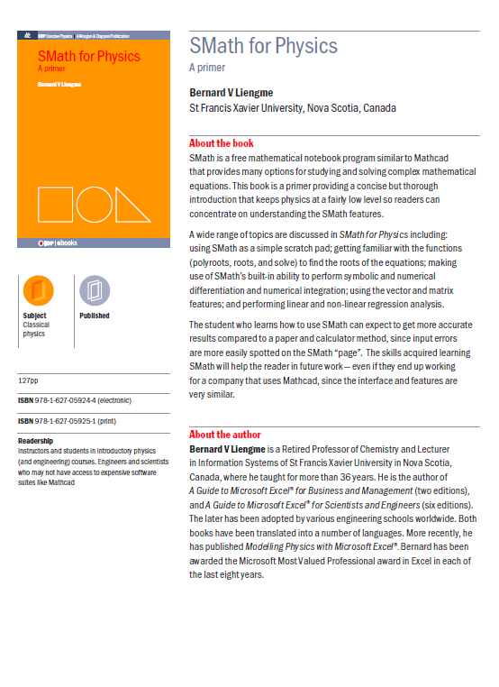
IOPebooks

Slide 21


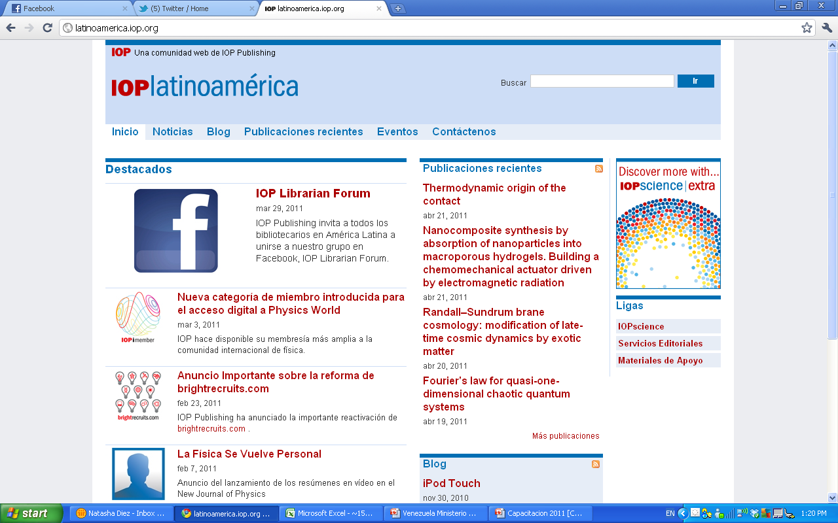
Nuestras Redes Sociales
facebook.com/IOPLatinoAmerica

Slide 22
CONTACTO
Karla Olivera
Gerente Regional, América Latina
IOP Publishing, Inc.
Tel: 5255 5566 73 95
email: olivera@iop.org
http://latinoamerica.iop.org/

Slide 23
MUCHAS GRACIAS

